Slide 1
ΔΗΜΟΣ
ΜΥΤΙΛΗΝΗΣ
ΨΗΦΙΑΚΕΣ ΥΠΗΡΕΣΙΕΣ ΕΞΥΠΗΡΕΤΗΣΗΣ ΠΟΛΙΤΩΝ
ΔΗΜΟΥ ΜΥΤΙΛΗΝΗΣ

Slide 2
ΣΚΟΠΟΣ ΨΗΦΙΑΚΩΝ ΥΠΗΡΕΣΙΩΝ
ΕΝΗΜΕΡΩΣΗ ΠΟΛΙΤΗ
ΣΥΜΜΕΤΟΧΗ ΤΟΥ ΠΟΛΙΤΗ
ΕΣΩΤΕΡΙΚΗ ΟΡΓΑΝΩΣΗ ΔΗΜΟΥ
ΔΙΑΦΑΝΕΙΑ ΕΝΕΡΓΕΙΩΝ ΚΑΙ ΑΠΟΔΟΣΗΣ

Slide 3
ΣΤΟΧΟΣ ΤΟΥ ΔΗΜΟΥ Η ΕΛΕΥΘΕΡΗ ΠΡΟΣΒΑΣΗ ΤΩΝ ΠΟΛΙΤΩΝ ΣΤΙΣ ΣΥΓΧΡΟΝΕΣ ΨΗΦΙΑΚΕΣ ΥΠΗΡΕΣΙΕΣ
FREE WIFI ΆΜΕΣΑ ΔΙΑΘΕΣΙΜΟ ΣΕ ΟΛΕΣ ΤΙΣ ΔΗΜΟΤΙΚΕΣ ΕΝΟΤΗΤΕΣ
ΗΛΕΚΤΡΟΝΙΚΗ ΠΛΑΤΦΟΡΜΑ ΔΙΑΘΕΣΙΜΗ ΜΕΣΩ WEB SERVICES KAI APPLICATIONS

Slide 4
FREE WIFI

Slide 5
ΔΗΜΙΟΥΡΓΙΑ ΔΙΚΤΥΟΥ ΥΠΟΔΟΜΩΝ
Α ΦΑΣΗ VOUCHER WIFI4EU 15.000€ - ΟΛΟΚΛΗΡΩΘΗΚΕ
B ΦΑΣΗ ΕΛΕΥΘΕΡΗ ΠΡΟΣΒΑΣΗ ΣΤΟ ΔΙΑΔΙΚΤΥΟ FREE WIFI 70.000€ ΣΕ ΕΞΕΛΙΞΗ

Slide 6
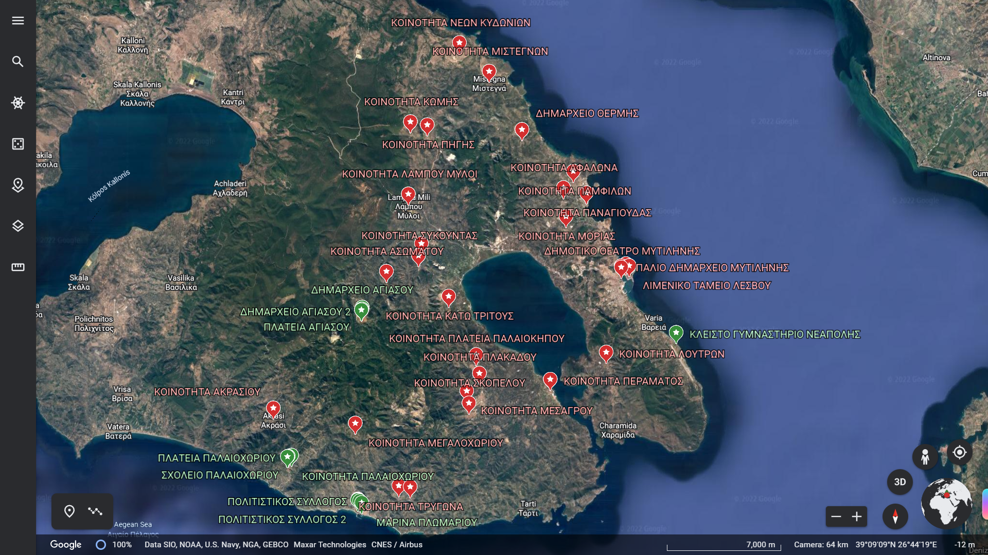

Slide 7
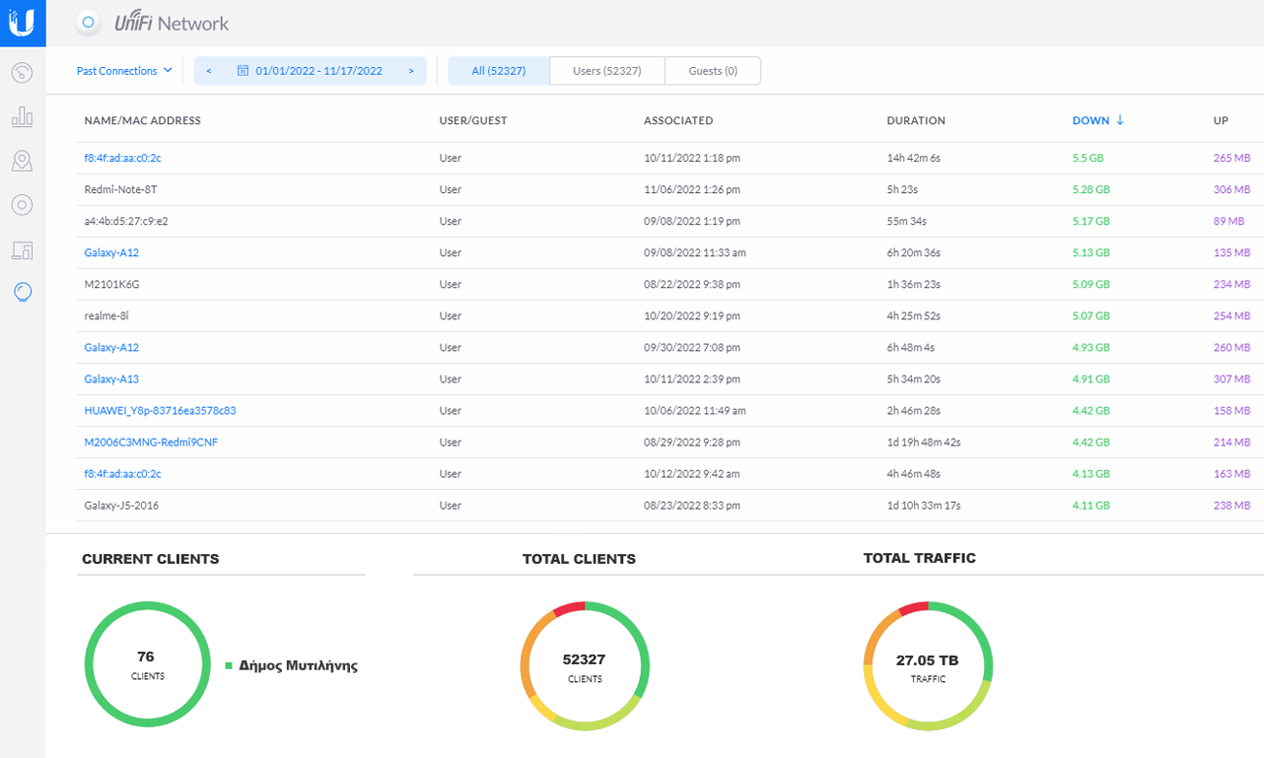

Slide 8
Web site

Slide 9
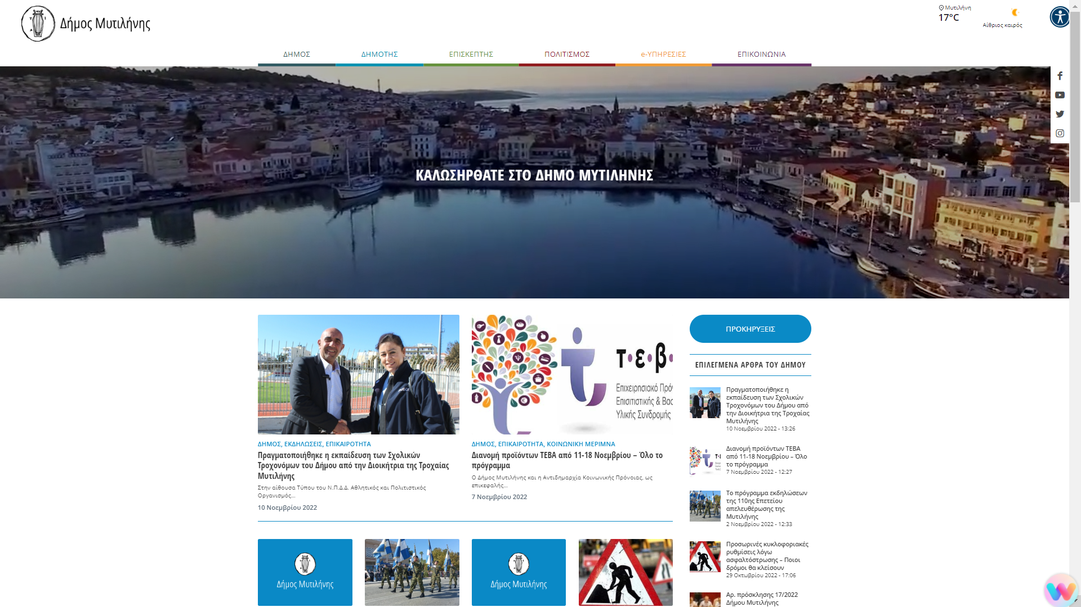

Slide 13
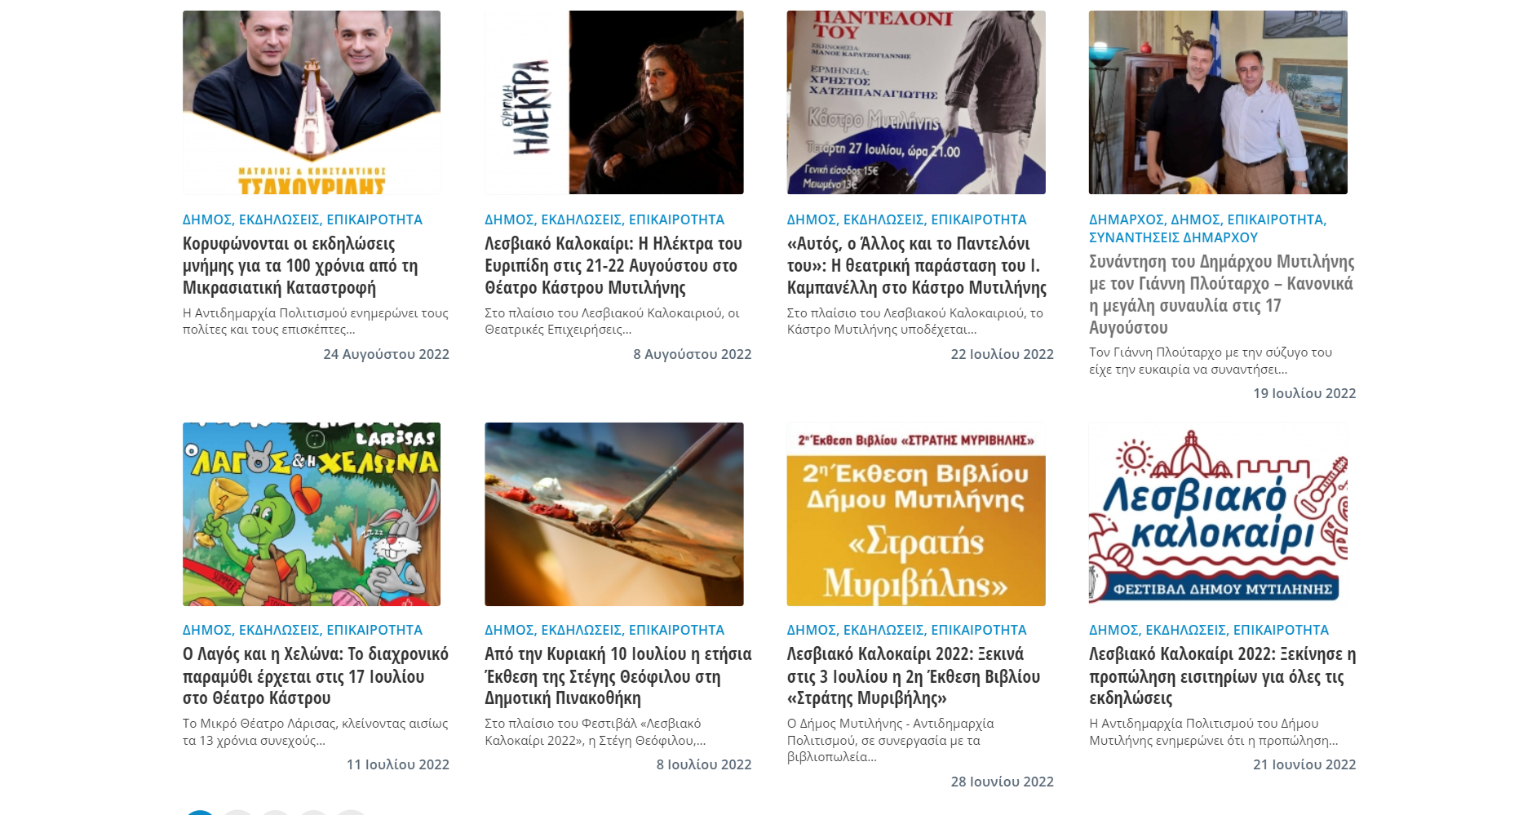

Slide 15
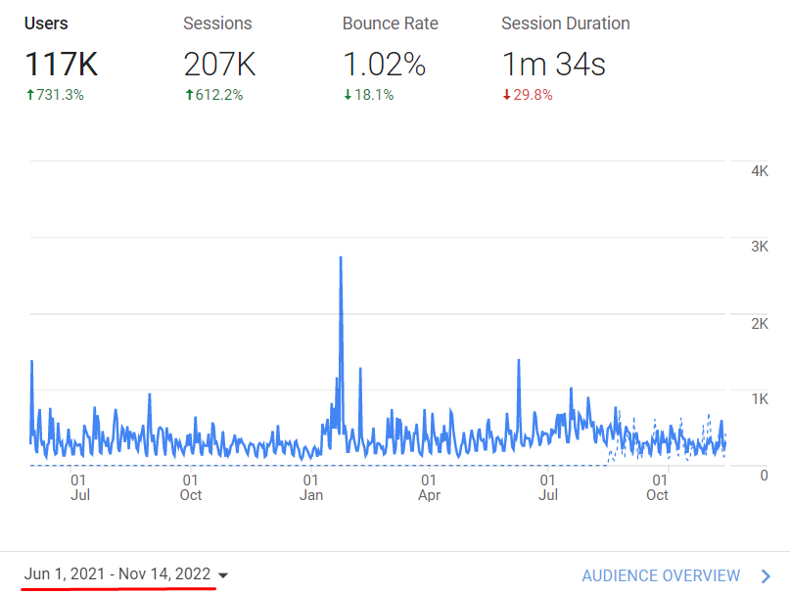
Σε 18 μήνες μας είδαν περίπου 120.000 άνθρωποι, κάτι λιγότερο από 2 φορές ο καθένας

Slide 16
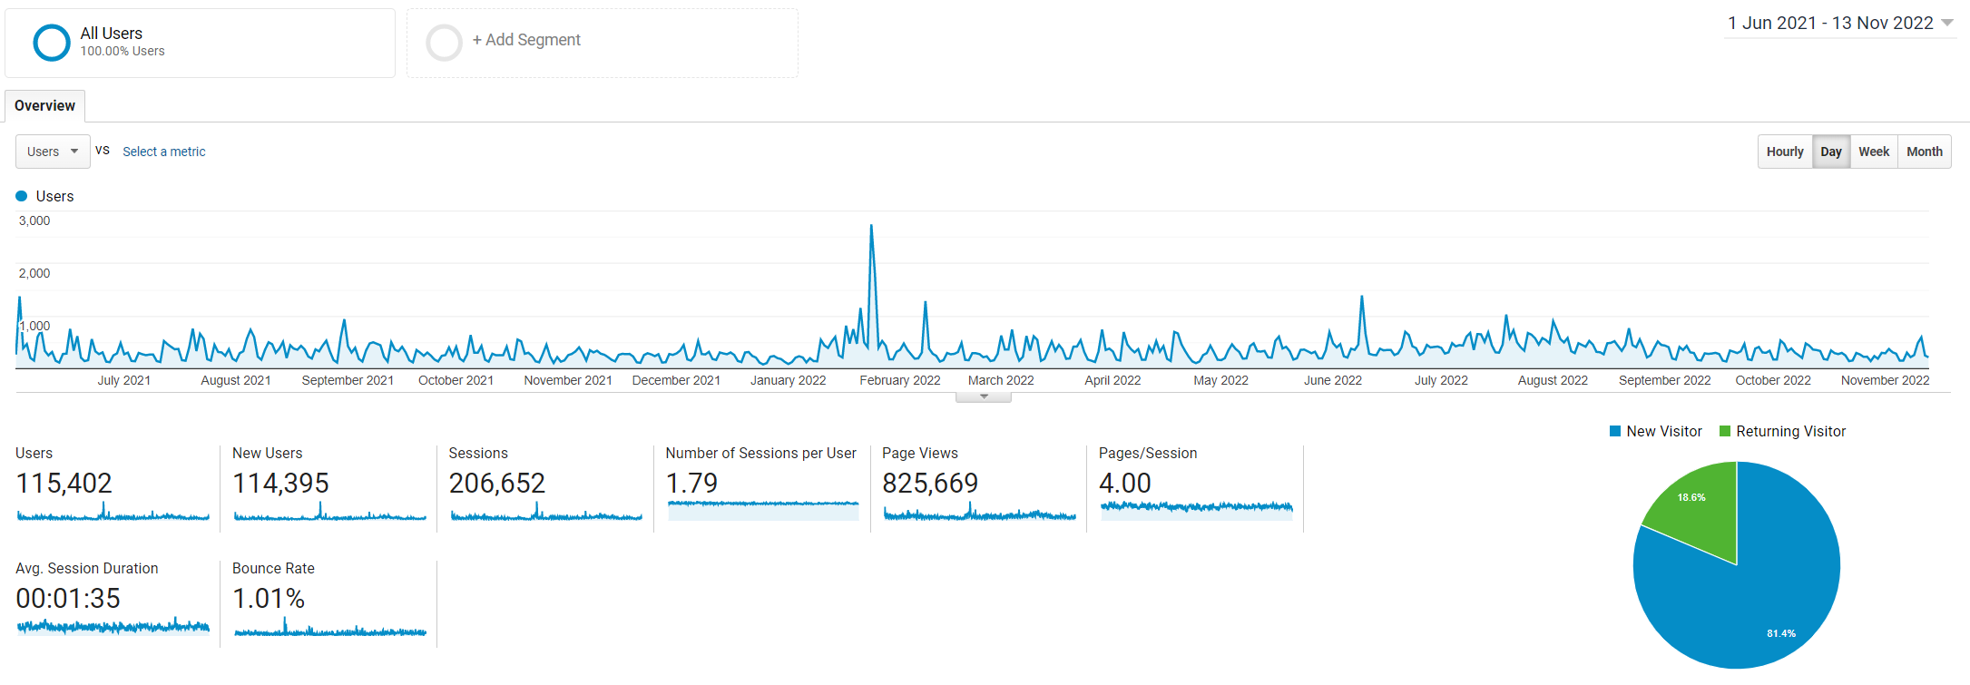
Έρχονται συνεχώς νέοι επισκέπτες

Slide 17
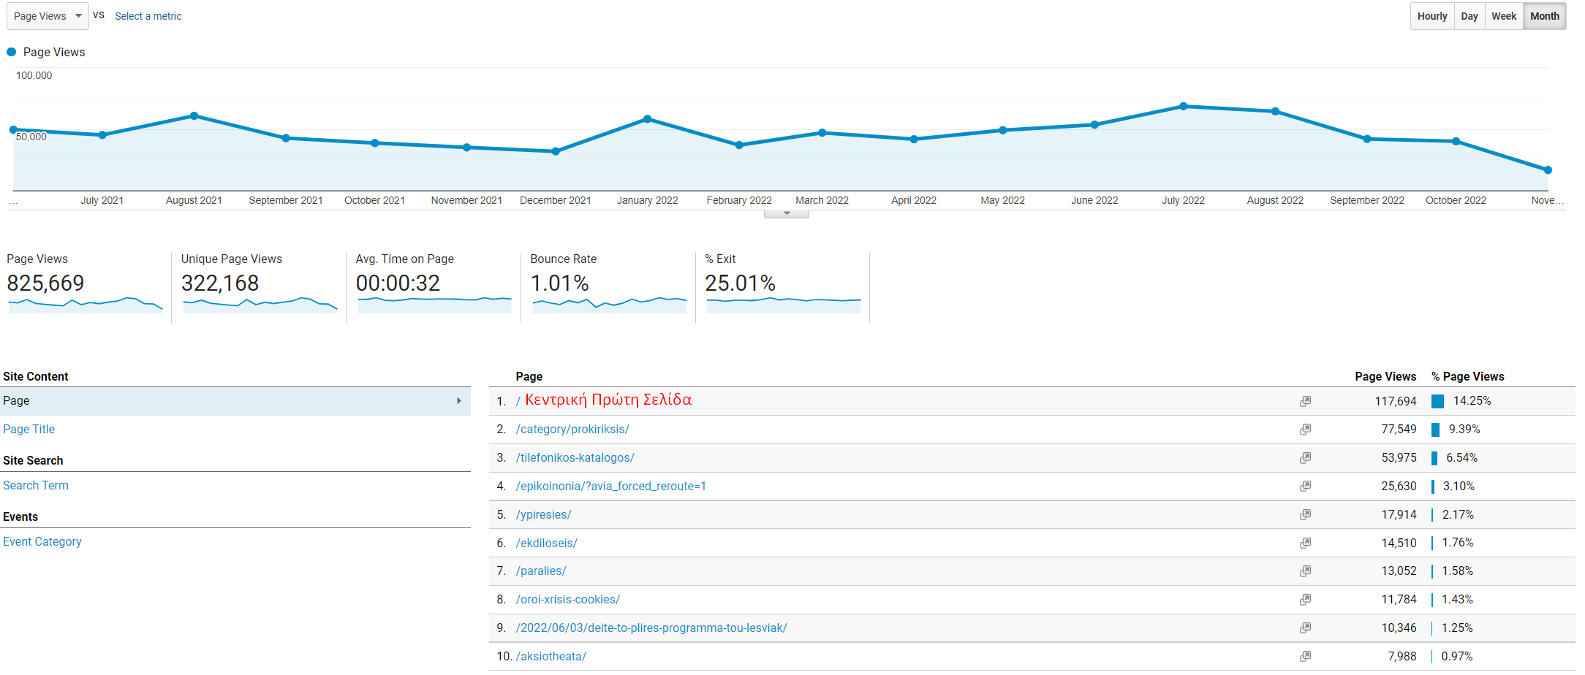
Συνολικές και Μοναδικές εμφανίσεις σελίδων

Slide 18
e-ΥΠΗΡΕΣΙΕΣ

Slide 19
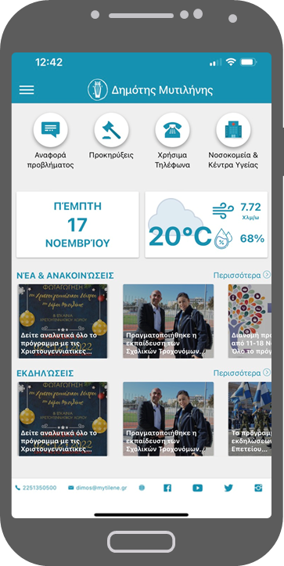
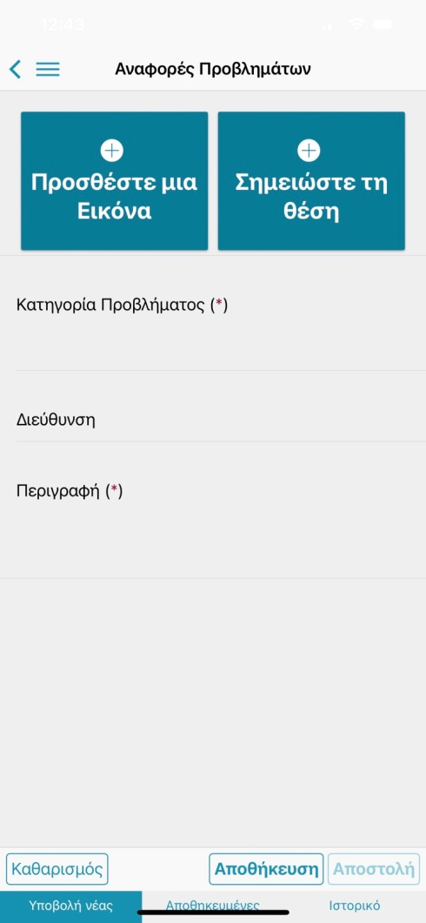
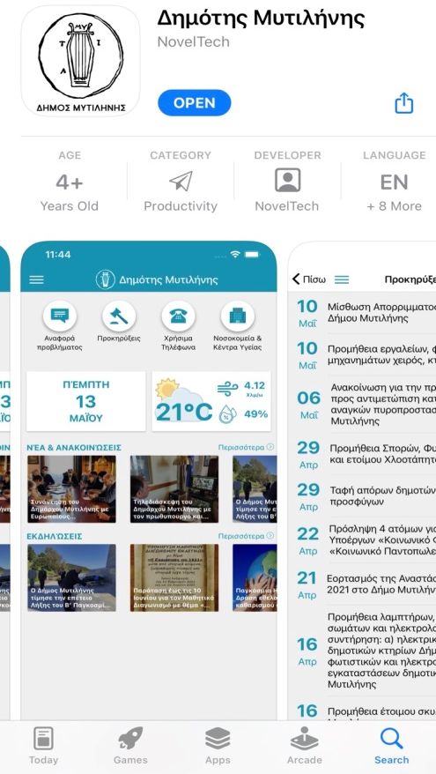

Slide 20
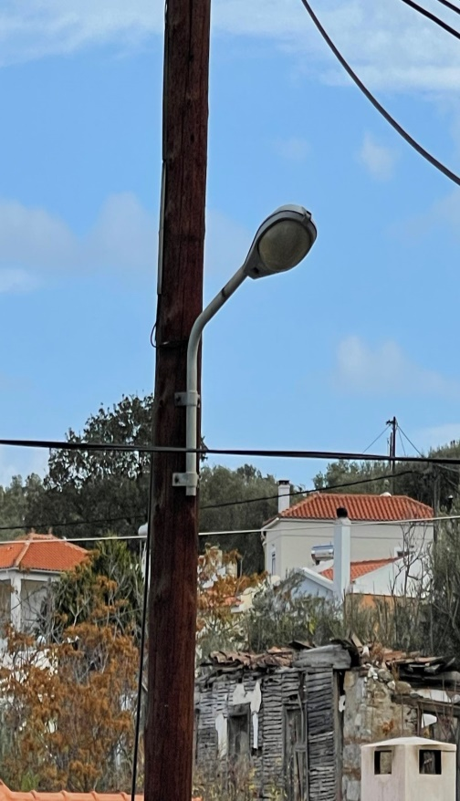
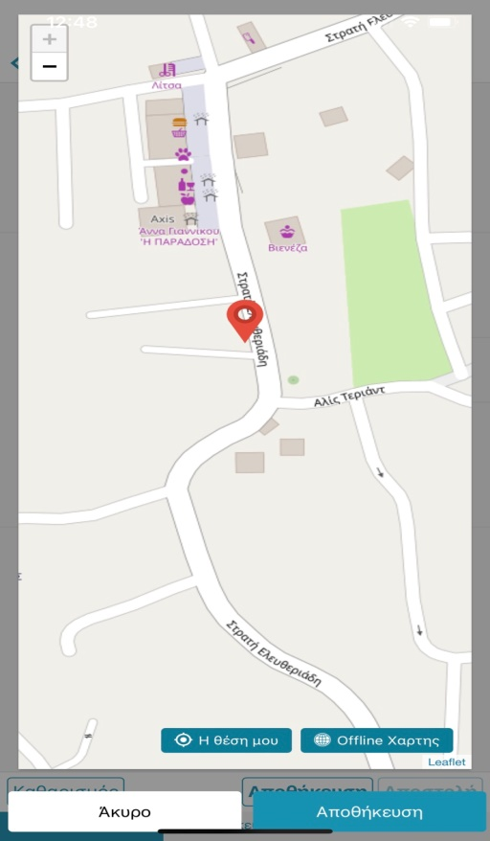
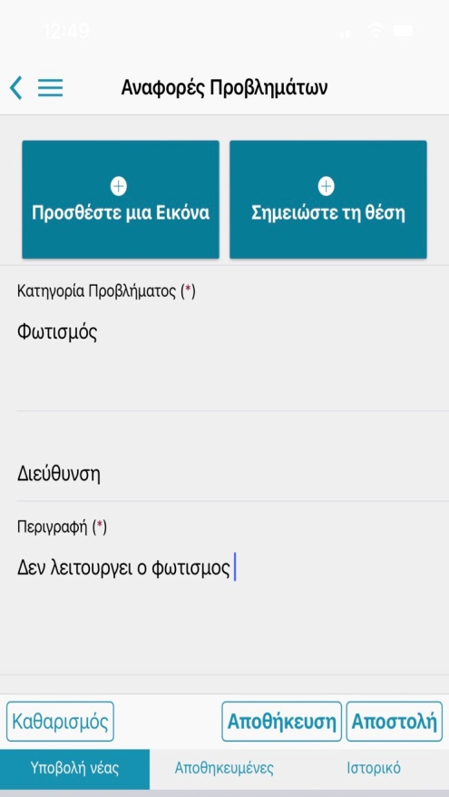

Slide 21
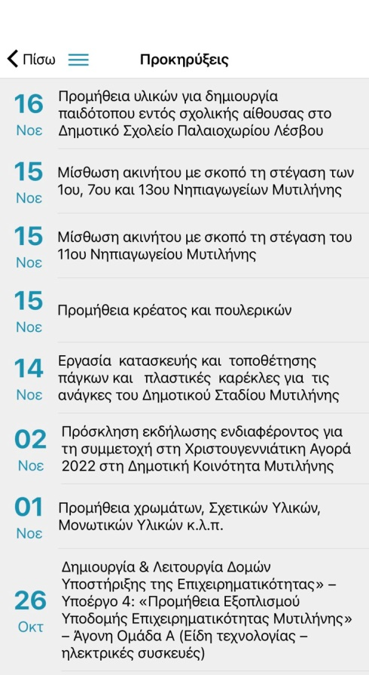
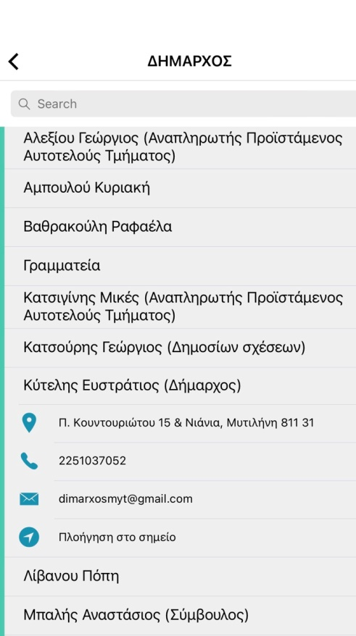

Slide 22
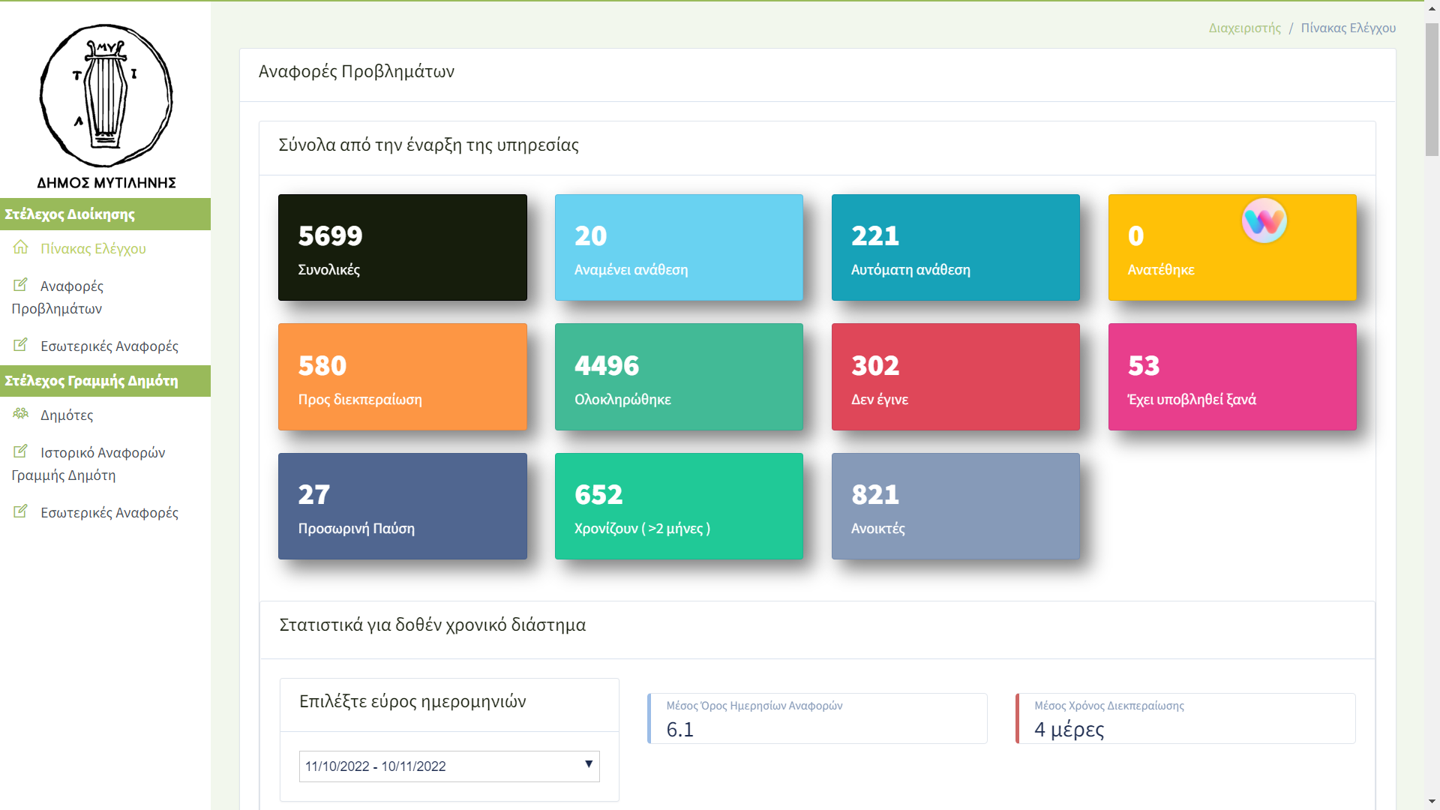

Slide 23
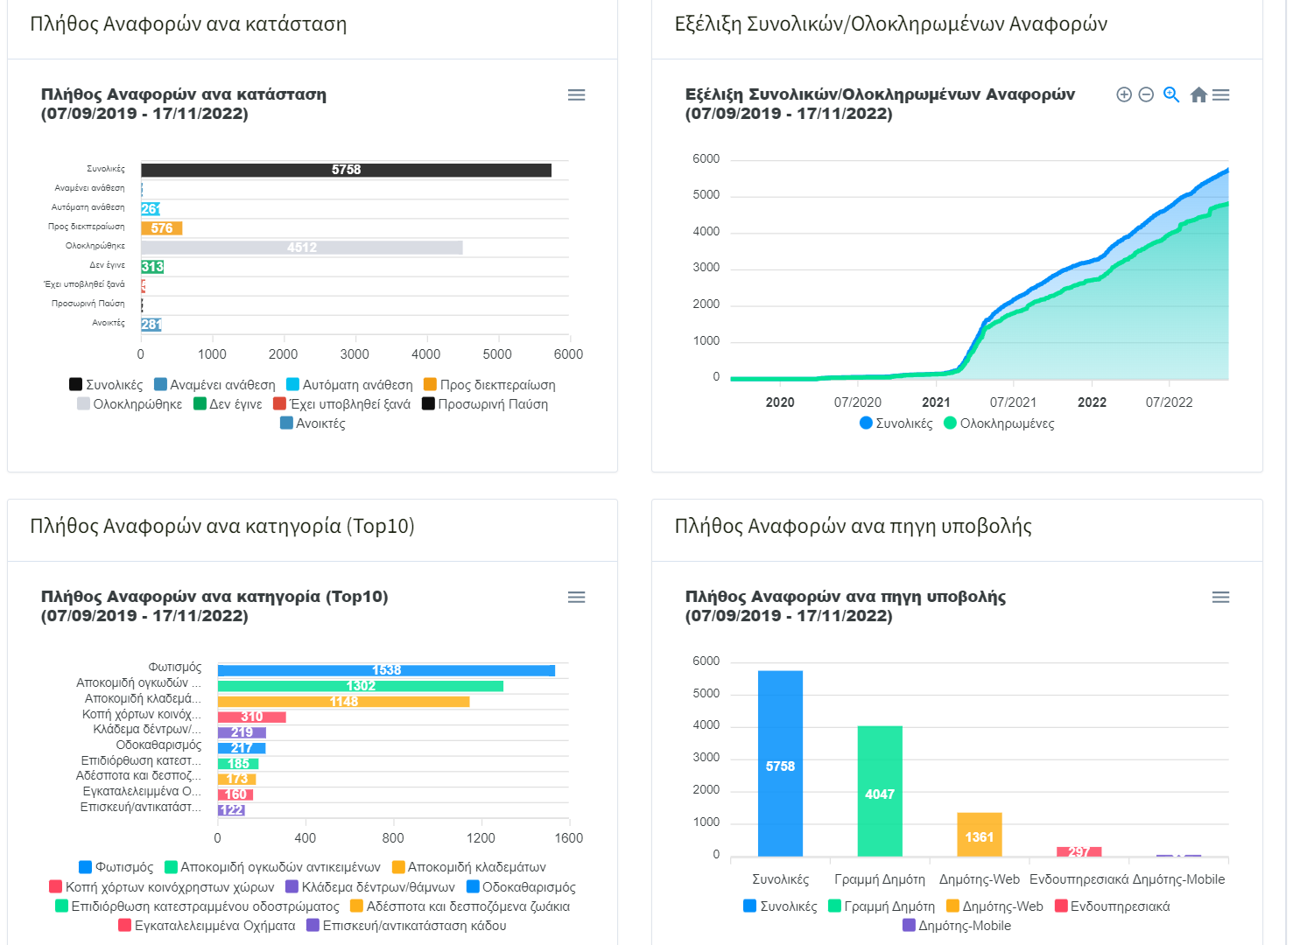

Slide 24
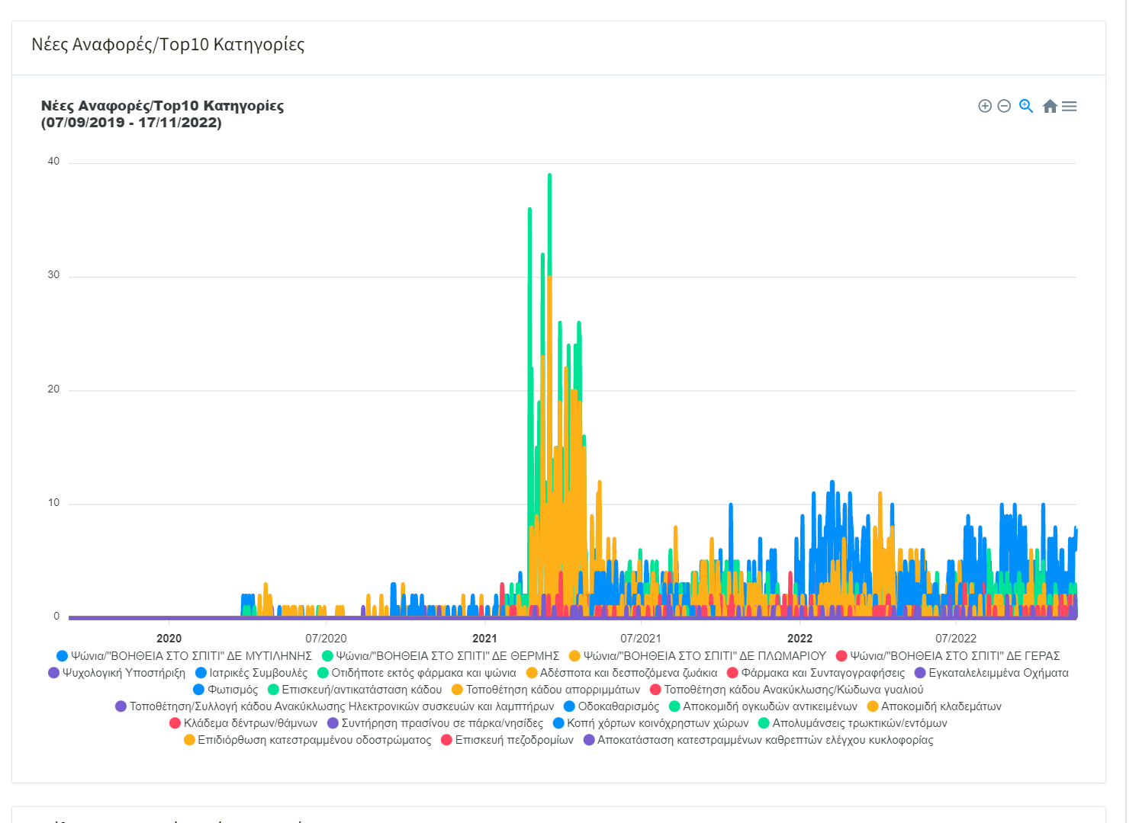

Slide 25
ΔΙΑΧΕΙΡΙΣΗ ΠΡΟΒΛΗΜΑΤΩΝ ΑΝΑ ΤΟΜΕΑ
ΚΑΘΑΡΙΟΤΗΤΑ
Οδοκαθαρισμος
Αποκομιδη ογκοδων αντικειμενων
Αποκομιδή κλαδεματων
Επισκευη/ αντικατάσταση καδου
Τοποθέτηση κάδου απορριμμάτων
Τοποθετηση/ συλλογή κάδου Ανακύκλωσης, ηλεκτρονικών συσκευών & λαμπτηρων
ΦΩΤΙΣΜΟΣ- ΑΔΕΣΠΟΤΑ- ΕΓΚΑΤΑΛΕΛΛΕΙΜΕΝΑ
ΟΧΗΜΑΤΑ
Φωτισμος
Εγκαταλελλειμενα οχηματα
Αδέσποτα και δεσποζομενα ζωακια
ΠΡΑΣΙΝΟ & ΠΟΛΙΤΙΚΗ ΠΡΟΣΤΑΣΙΑ
Κλάδεμα δέντρων/ θάμνων
Συντήρηση πρασίνου σε πάρκα και νησιδες
Απολυμανσεις τρωκτικων/ εντομων
Κοπή χόρτων κοινόχρηστων χώρων και εγκαταλελλειμενων οικοπεδων

Slide 26
ΔΙΑΧΕΙΡΙΣΗ ΠΡΟΒΛΗΜΑΤΩΝ ΑΝΑ ΤΟΜΕΑ
ΤΕΧΝΙΚΗ ΥΠΗΡΕΣΙΑ
Επιδιόρθωση κατεστραμμένου οδοστρωματος
Επισκευή πεζοδρομιων
Αποκατάσταση κατεστραμμένων καθρεπτών ελέγχου κυκλοφοριας
ΚΟΙΝΩΝΙΚΗ ΑΛΛΗΛΕΓΓΥΗ
Βοηθεια στο σπίτι/ Ψωνια
Ψυχολογική υποστήριξη
Φαρμακα και συνταγογραφησεις
Ιατρικες συμβουλες
Οτιδηποτε, πλην φαρμάκων και αγορών

Slide 27
Ο ΔΗΜΟΣ ΜΥΤΙΛΗΝΗΣ ΑΠΕΣΠΑΣΕ ΤΙΜΗΤΙΚΗ ΔΙΑΚΡΙΣΗ
“BEST CITY AWARDS 2020”
ΔΗΜΟΣ ΜΥΤΙΛΗΝΗΣ

Slide 28
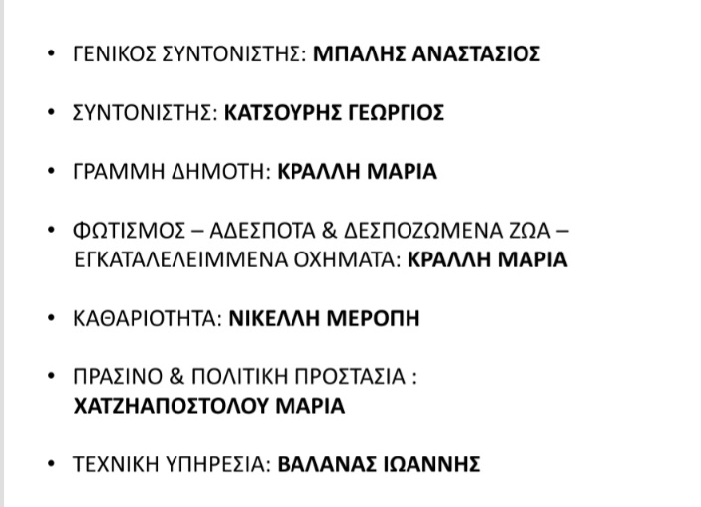
H ΟΜΑΔΑ
ΤΕΧΝΙΚΗ ΥΠΗΡΕΣΙΑ
Επιδιόρθωση κατεστραμμένου οδοστρωματος
Επισκευή πεζοδρομιων
Αποκατάσταση κατεστραμμένων καθρεπτών ελέγχου κυκλοφοριας

Slide 29
ΕΥΧΑΡΙΣΤΙΕΣ
ΣΤΡΑΤΗ ΚΥΤΕΛΗ - ΔΗΜΑΡΧΟΣ
ΑΛΕΞΑΝΔΡΗ ΔΗΜΗΤΡΑ - ΑΝΤΙΔΗΜΑΡΧΟΣ
ΤΖΙΜΗ ΕΥΣΤΡΑΤΙΟ - ΑΝΤΙΔΗΜΑΡΧΟΣ
ΖΑΦΕΙΡΙΟΥ ΠΑΝΑΓΙΩΤΗ - ΕΝΤΕΤΑΛΜΕΝΟΣ ΣΥΜΒΟΥΛΟΣ
ΔΑΓΚΛΗ ΕΥΣΤΡΑΤΙΟ – ΑΝΤΙΔΗΜΑΡΧΟΣ
ΒΑΡΒΑΓΙΑΝΝΗ ΔΗΜΗΤΡΙΟ - ΠΡΟΕΔΡΟΣ ΣΥΝΔΕΣΜΟΥ «Κοινωνικής Προστασίας & Αλληλεγγύης Δήμων Μυτιλήνης & Δ. Λέσβου»
ΕΘΕΛΟΝΤΕΣ
ΠΑΠΑΧΙΟΥ ΑΣΠΑΣΙΑ - ΨΥΧΟΛΟΓΟΣ
ΛΑΓΟΥΤΑΡΗ ΔΗΜΗΤΡΑ - ΠΑΘΟΛΟΓΟΣ

